Slide 1
স্বাগতম

Slide 2
পরিচিতি
লায়লা আঞ্জুমান আরা
সহকারী শিক্ষক (কৃষি)
ছাতক বহুমুখী উচ্চ বিদ্যালয়
ছাতক,সুনামগঞ্জ

Slide 3
পাঠপরিচিতিঃ
(৬ষ্ট শ্রেণী)
কৃষি শিক্ষা
তৃতীয় অধ্যায়
১ম ও ২য় পরিচ্ছেদ
সময়ঃ ৫০মিনিট

Slide 4
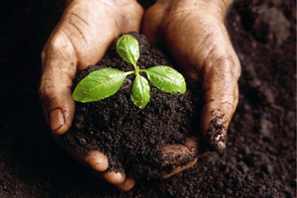
নিচের ছবিতে কি দেখছ ?

Slide 5
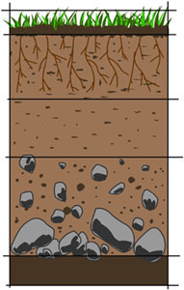

Slide 6
আজকের পাঠঃ (মাটির গঠন ও প্রকারভেদ)

Slide 7
শিখনফলঃ এ পাঠ শেষে শিক্ষার্থীরাঃ ১| মাটি কী বলতে পারবে ? ২| কৃষিতে মাটির ভূমিকা ব্যাখ্যা করতে পারবে | ৩| মাটির উপাদানগুলো উল্লেখ করতে পারবে | ৪| মটির প্রকারভেদ বিশ্লেষন করতে পারবে |

Slide 8
পাঠ পরিকল্পনা
ক্রম | ধাপ | কার্যক্রম | সময় | উপকরন
1 | প্রস্তুতি | কুশল বিনিময় শ্রেণি বিন্যাস+পাঠ ঘোষনা | ১+২+2 | ছকবোর্ড+dc
২ | শিখন ফল ১ | সংক্ষিপ্ত বর্ণনা+প্রদর্শন | 5 | পাঠ্যবই+dc
 | শিখন ফল ২ | একক কাজ | 10 | Dc
 | শিখন ফল ৩ | দলীয় কাজ | ১5 | কর্ম+dc
৩ | মুল্যায়ন | সৃজনশীল প্রশ্নপত্র | ১2 | ছকবোর্ড+dc
৪ | বাড়ির কাজ | প্রশ্ন | 2 | ছকবোর্ড
৫ | সমাপ্ত | ধন্যবাদ | ১ | dc

Slide 9
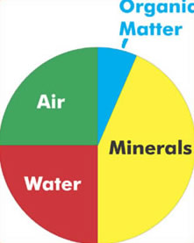
5%
25%
45%
25%

Slide 10
মাটির প্রকারভেদঃ ১) বেলে মাটি ২) দোআঁশ মাটি ৩) এঁটেল মাটি

Slide 11
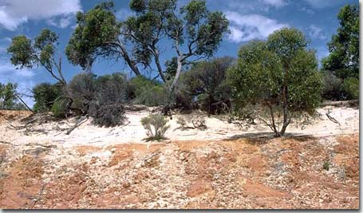
বেলে মাটি

Slide 12
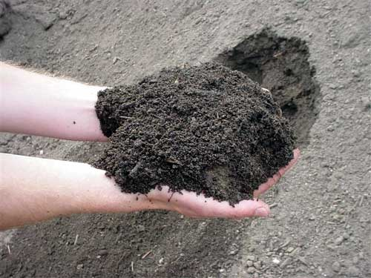
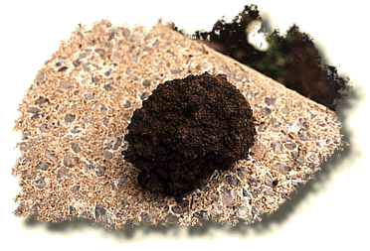
দোঁআশ মাটি

Slide 13
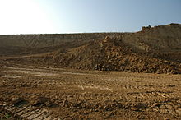
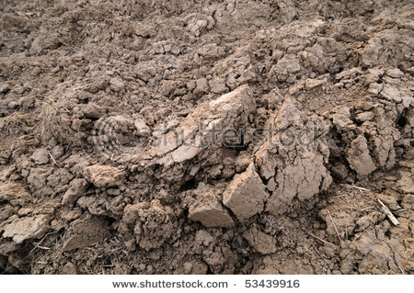
এঁটেল মাটি

Slide 14
একক কাজ
মাটি কাকে বলে?
মাটির উপাদানগুলো উল্লেখ কর?
কোন মাটিতে কী ধরনের ফসল জন্মে?

Slide 15
কৃষিতে মাটির ভূমিকাঃ ক)মাটির পানি ধারণ ক্ষমতা খ)মটির অম্লত্ব বা ক্ষারত্ব গ)মাটির বুনট | ঘ)মাটিতে গাছের প্রয়োজণীয় পুষ্টির উপস্থিতি |

Slide 16
শ্রেণী কক্ষে দলীয় কাজঃ মাটির উর্বরতা বৃদ্ধিতে জৈব পদার্থের ভূমিকা বিশ্লেষণ কর |

Slide 17
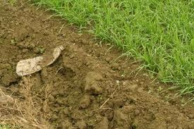
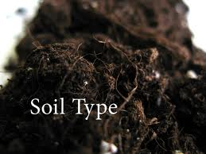
মূল্যায়ন
মাটি কি?
মাটির গঠন ব্যাখ্যা কর।
বেলে ও দোআঁশ মাটির বৈশিষ্ট্য লেখ।
উপরের কোন মাটিতে ফসল ভাল হবে বলে তুমি মনে কর এবং কেন? স্বপক্ষে যুক্তি দাও ।

Slide 18
বাড়ীর কাজ
জমির মাটি পরীক্ষা না করে ফসল করার ফলাফল ব্যাখ্যা কর।

Slide 19
সবাইকে ধন্যবাদ

